Slide 1
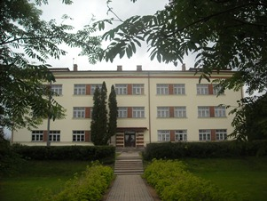
Galgauskas pamatskola

Slide 2
Galgauskas skolas saknes meklējamas ap 1830.gadu. Koka materiālus skolas celšanai dāvājis barons Mengdens, bet skolu cēlis pagasts par saviem līdzekļiem. Skolotāju vietā strādāja cilvēki, kas mācēja lasīt, mācītājs pārbaudīja viņu darbu. Mācīšanu veikuši arī ceļojošie skolotāji.

Slide 3
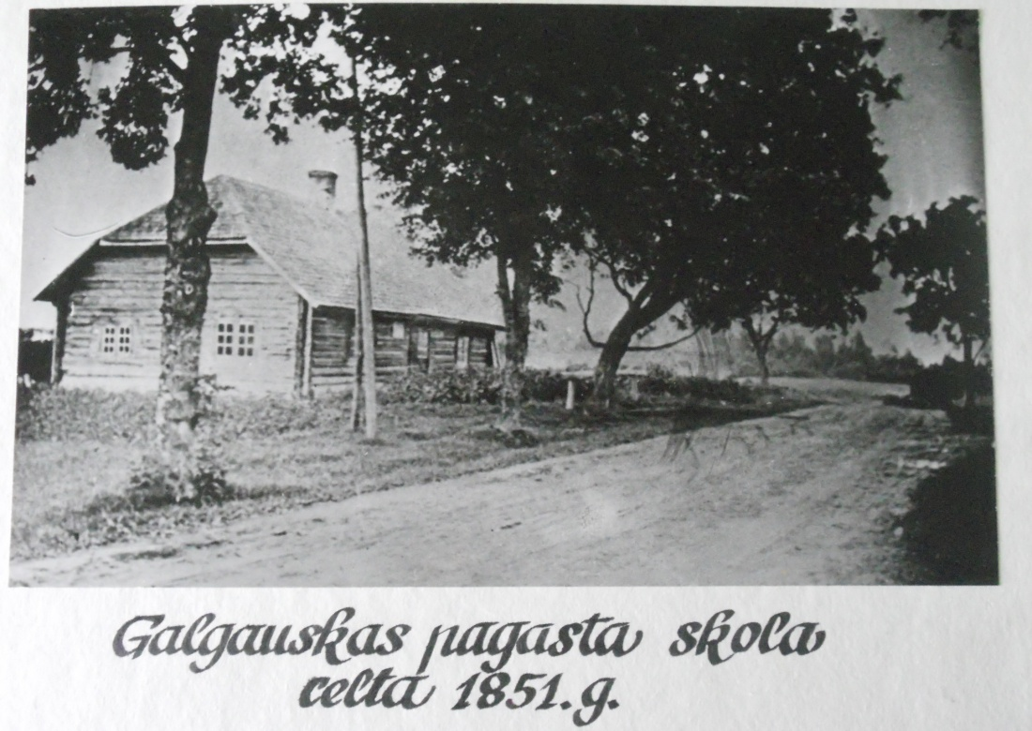
1848.gadā pirmais skolas nams nodega. Jaunu skolas namu uzcēla 1851.gadā Vietas upes malā. Ēka uzcelta pēc zviedru laika skolu parauga.

Slide 4
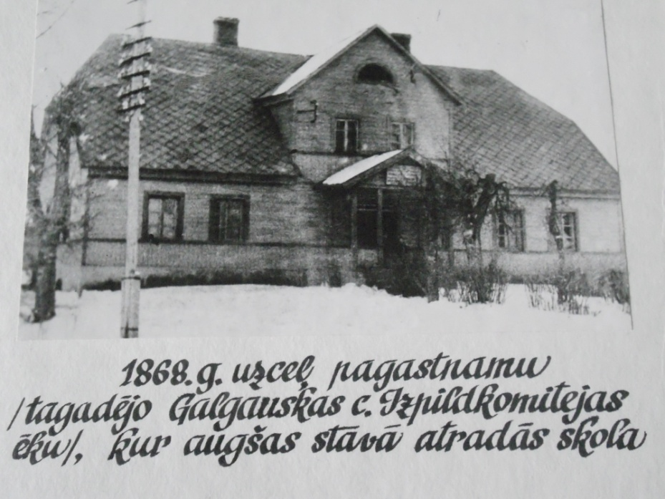
1868.gadā uzcēla pagastnamu, kura augšstāvā izbūvēja telpas skolai – klasi, skolotāja dzīvokli, guļamistabu meitenēm. Vecajā skolā palika zēnu guļamistaba, ēdamistaba un skolotāja dzīvoklis. Tā nokārtojās zēnu un meiteņu vienlaicīga iešana skolā.

Slide 5
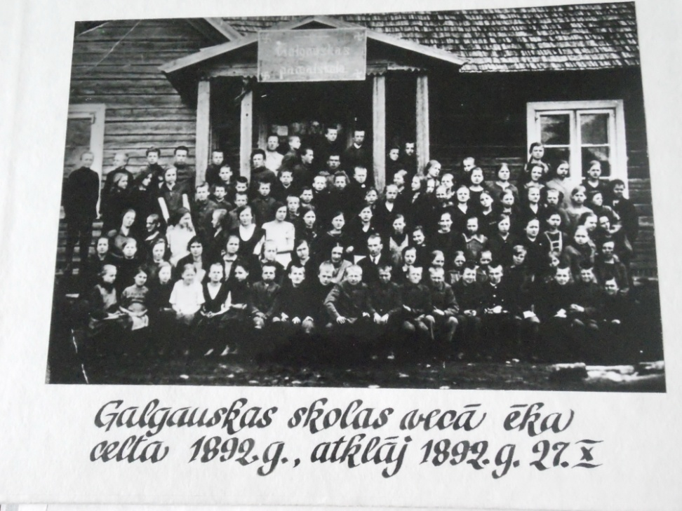
1891./92.gadā pagasts uzcēla jaunu skolas ēku. Būvējot netika ievēroti nepieciešamie aizsardzības pasākumi, tāpēc drīz sienās un grīdā parādījās puve. 1894.gadā pie skolas tika ierīkots augļu dārzs. Skolotājs Pēteris Biezais nodibināja kori, pūtēju orķestri, teātri, bibliotēku. 1899.gadā skola iegādājās modernas ērģeles, kādu nebija nevienā apkārtnes skolā.

Slide 6
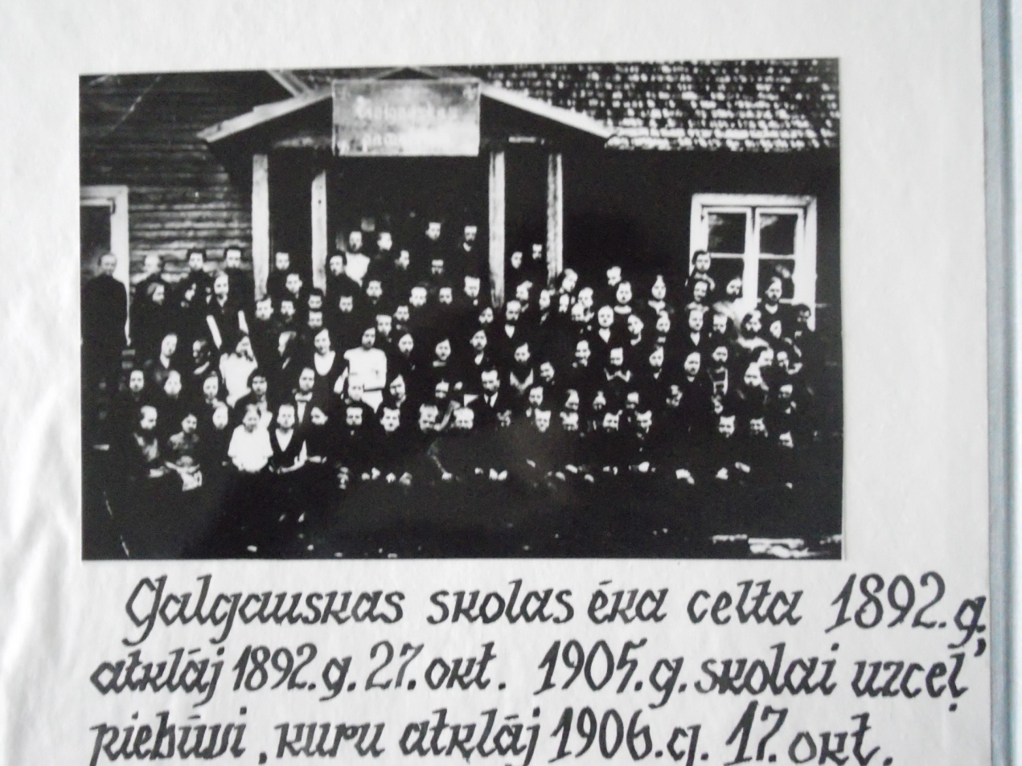
1906.gadā skolu pārbūvēja.

Slide 7
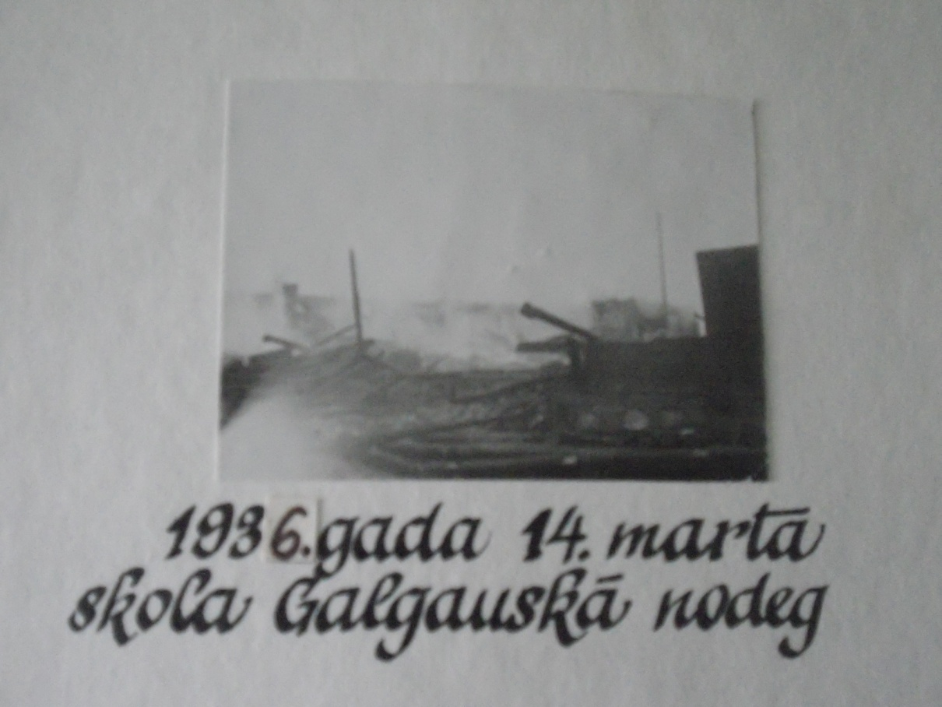
1936.gada 14.martā no elektrības īssavienojuma skolas nams nodega.

Slide 8
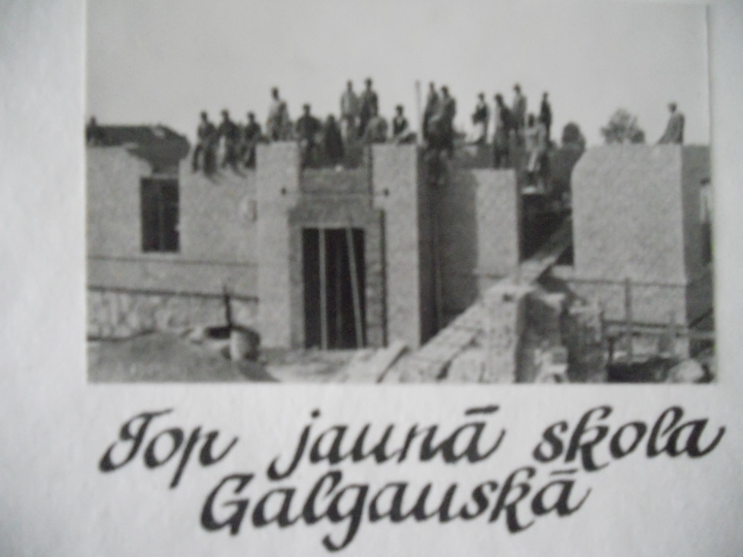
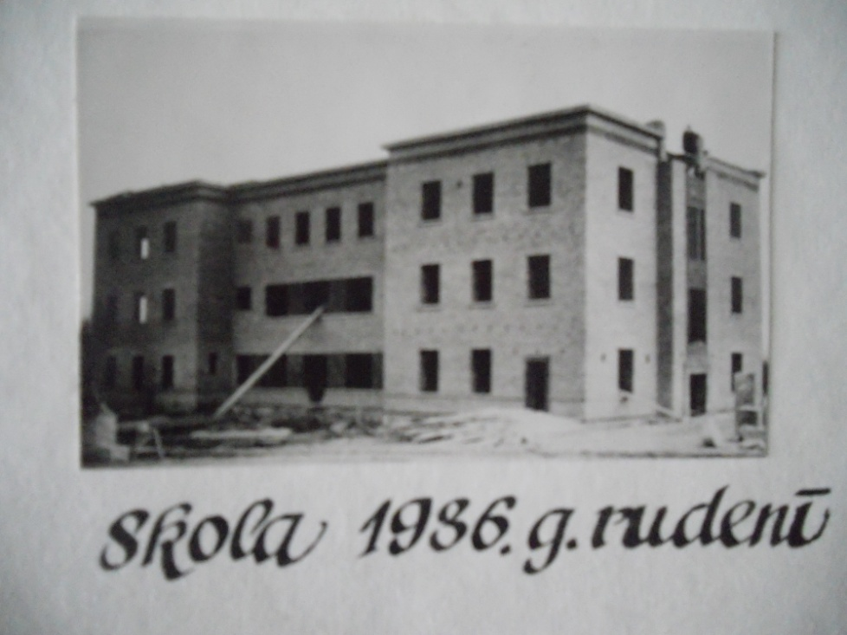
Apmēram viena gada laikā tika uzcelta jauna skolas ēka.

Slide 9
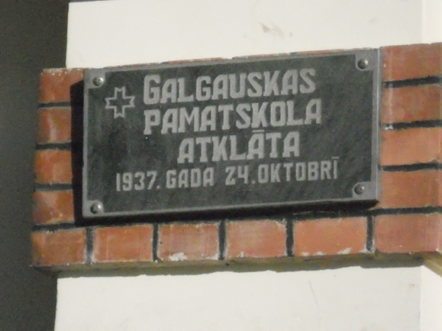
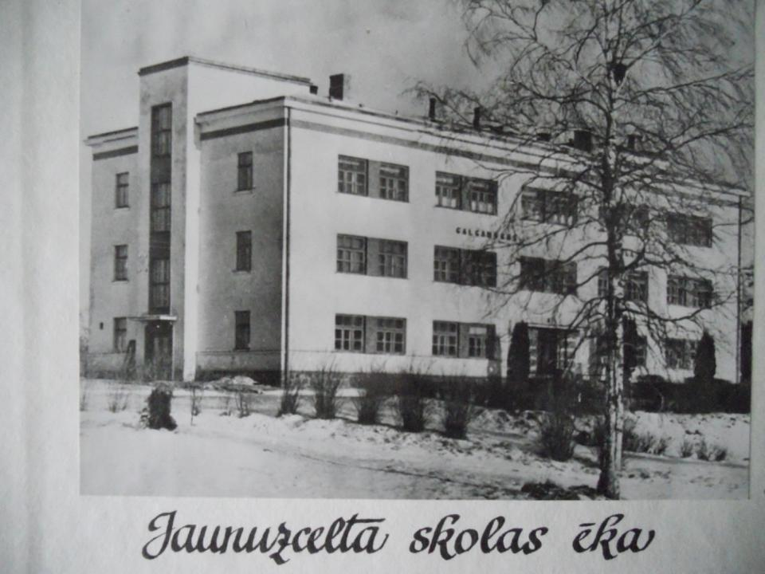
1937.gada 24.oktobrī atklāja jauno skolas namu. Skola uzcelta pēc inženiera Bergkinda un arhitekta Leimaņa projekta.

Slide 10
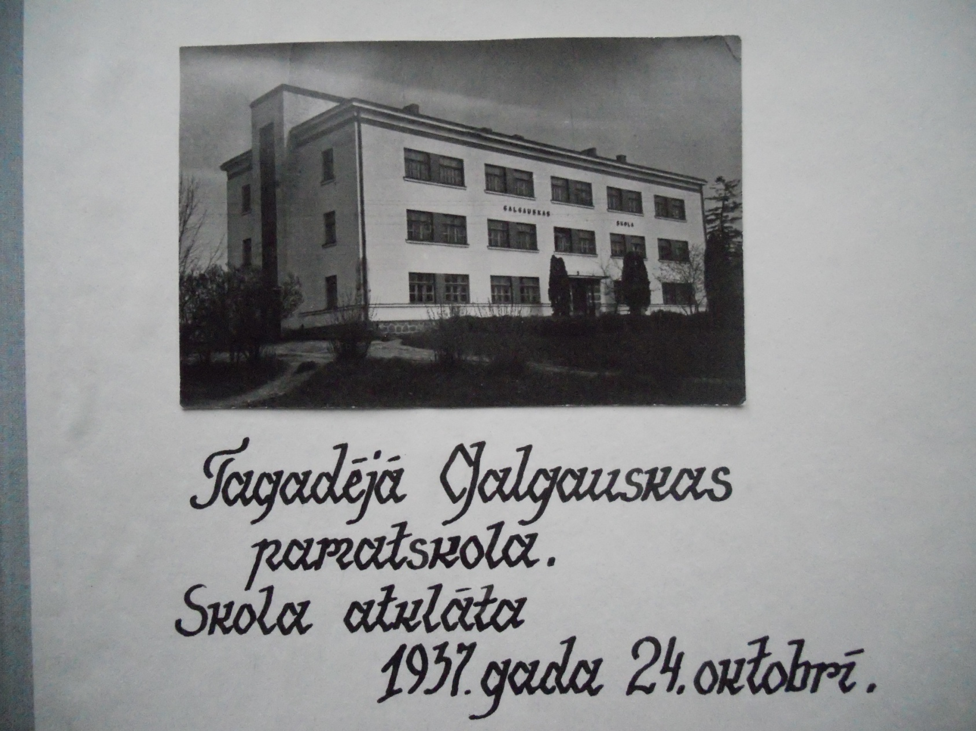

Slide 11
1937.gada oktobrī laikraksts „Jaunākās Ziņas” rakstīja: „Tā ir modernākā lauku skolas ēka ne vien Madonas apriņķī, bet plašā apkaimē.” Skolā bija saulainas klases, internāta telpas, ēdamzāle, virtuve, ūdensvads, kanalizācija, centrālā apkure, elektriskais apgaismojums. Rosīgi darbojās 542.mazpulks. Skolēni un skolotāji bija aktīvi pašdarbnieki, darbojās koris un dramatiskais pulciņš.

Slide 12
1940.gada 2.jūnijā tika iesvētīts Galgauskas Veišu pamatskolas karogs. Karoga metu izgatavojis mākslinieks Jūlijs Madernieks.

Slide 13
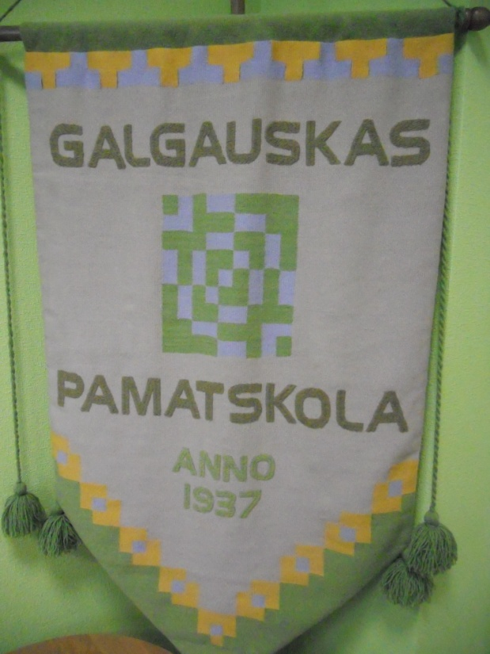
2006.gada 22.decembrī iesvētītais Galgauskas pamatskolas karogs (darināts TLMS studijā „Sagša”). Karoga centrā redzams skolas aizsardzības un laba vēlējuma simbols – no dibināšanas gada, mēneša un datuma izskaitļots ornaments zaļā un gaiši zilā izpildījumā. Zilā ir Vijatas upe, kas tek gar skolu, bet zaļā ir dzīvības krāsa.

Slide 14
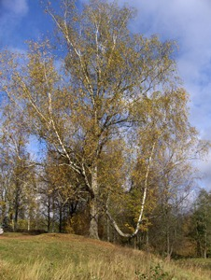
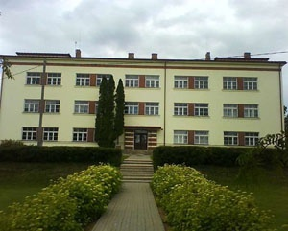
„Skola …Tāpat kā senāk gaiša un aicinoša bijīgi atkāpušos Galgauskas zaļo mežu ielokā, ceļu tīklu ieskauta, blakus bērzu zeltainajām svecēm rudenī! Skolas nams, – Gaismas pils Vietas upes krastmalas kalniņā, upes, kas joprojām burbuļodama tek, tāpat kā burbuļoja priekš 100 gadiem, dziedot jaunai skolai šūpļa dziesmu, un audzinot to kā savu meitu lielu, gudru un daiļu par godu un slavu Latvijai!” /skolas pārzinis Alvils Klēbahs – Kalnietis 1937. gadā./

Slide 15
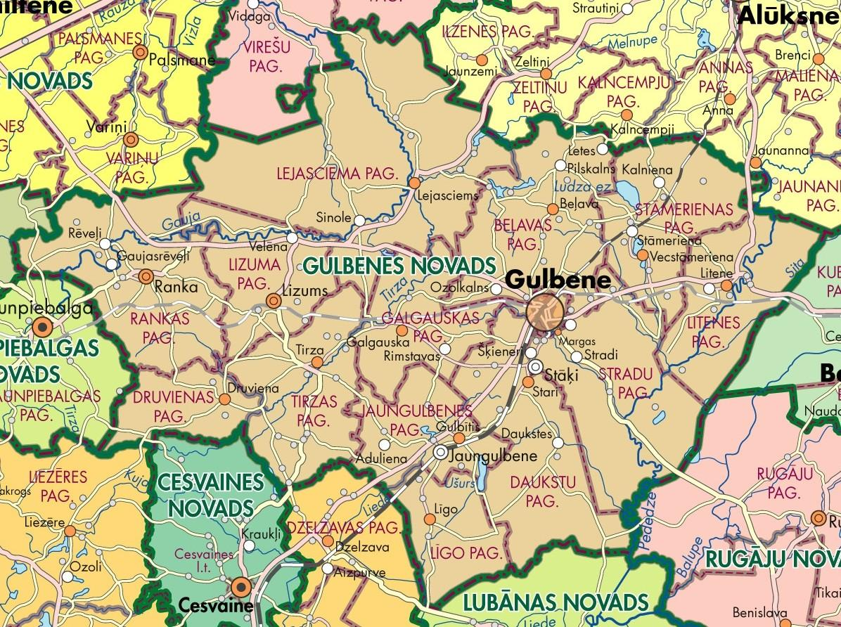
Kur atrodas skola? Gulbenes novada Galgauskas pagastā, 19 km no Gulbenes.

Slide 16
Vispārīgā informācija par pagastu: Galgauskas pagasts atrodas rajona rietumu daļā. Cauri pagastam tek Tirzas upe un tās pietekas – Gosupe, Vijata /Vieta/, Lāčupe. Lielākais ezers – Galgauskas ezers. Lielākais purvs – Salas purvs. Uz ziemeļiem no Tirzas upes plešas lieli mežu masīvi. Meži aizņem 4423,2 ha jeb 45% pagasta platības. Galgauskas pagasts var lepoties ar senu un tradīcijām bagātu vēsturi. Vēl 20.gadsimta sākumā to sauca par Golgovsku. Šis nelatviskais nosaukums nāk kā mantojums no poļu laikiem Vidzemē, 16.gs. otrajā pusē, kad šejienes muiža piederējusi poļu panam Golgovskim.

Slide 17
Pagasta kopējā platība: 9829 ha Iedzīvotāju skaits: 714 Uzņēmējdarbība: Galgauskas pagastā ir 19 zemnieku saimniecības un 260 piemājas saimniecības.

Slide 18
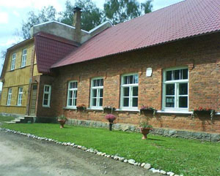
Kultūras un dabas pieminekļi Nozīmīgākie Galgauskas pagasta vietējās nozīmes kultūras pieminekļi ir: Galgauskas pamatskolas ēka un Galgauskas Dziedāšanas biedrības nams. Nozīmīgākie un īpaši aizsargājamie dabas objekti ir: dižkoks – Žuburu ozols (7m), ozols pie „Ozoliņu” mājām (5,2m), ozols pie „Nikliņu” mājām (4m). Vietējās nozīmes dabas aizsargājamo objektu sarakstā ietverts arī Plēķu laukakmens, tā apkārtmērs 14 metri. Akmens ir sarkanbrūns, lielkristalisks rapakivi granīts. Vietējās nozīmes arheoloģijas pieminekļi ir arī divi pilskalni. Bļodas kalns atrodas 2 km attālumā no Galgauskas centra. Tas ir 5-6 m augsts kalns, kuru veido viegla smilts. Nostāsti vēsta, ka kalnā nogrimusi baznīca. Ausenes pilskalns atrodas 500 m uz dienvidaustrumiem no „Lazdukalna” mājām, lauka vidū, 5-6 m augstā uzkalnā.

Slide 19
Ievērojamas personības: Galgausnieši pamatoti lepojas ar saviem novadniekiem: dzejniekiem un rakstniekiem – Birzmalieti, Jāni Baltiņu, Alvilu Cepli, Alfonsu Franci, Alisi Kroni – Lauriņu, Viju Poļaku-Rikveili, Artūru Snipu, folkloristi Ritu Drīzuli, fotogrāfu Ferdinandu Knoku, kordiriģentu Haraldu Medni, novadpētnieku Oļģertu Miezīti, gleznotāju Kārli Dekteru un biznesmeni Gundegu Sauškinu.

Slide 20
Skolas vadība: Iveta Dzene – direktore Elita Birže – direktores vietniece izglītības jomā Liena Silauniece – audzināšanas un interešu izglītības darba koordinatore Aivars Dzenis – saimniecības daļas vadītājs

Slide 21
Pedagogu kvalifikācija Skolā strādā 16 pedagogi, no tiem 11 pedagogi pamatdarbā. Ar maģistra grādu 4 jeb 25 % pedagogi. Skolā ir atbalsta personāls – logopēds, Gulbenes novada Izglītības, kultūras un sporta (turpmāk –IKS) nodaļas piesaistīts psihologs.

Slide 22
Izglītības programmas: • Vispārizglītojošā pirmsskolas izglītības programma • Vispārējās pamatizglītības programma • Speciālās pamatizglītības programma izglītojamiem ar psihiskās attīstības aizturi un grūtībām mācībās, kuri integrēti vispārējās izglītības iestādē • Speciālās pamatizglītības programma izglītojamiem ar garīgās attīstības traucējumiem

Slide 23
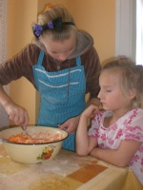
Interešu izglītība: • Teātra pulciņš • Koris • Vokāli instrumentālais ansamblis • Vides pulciņš „ Gliemezis” • Kokapstrādes pulciņš • Lietišķās mākslas pulciņš • Galgauskas 542.mazpulks • Vispārējā fiziskā sagatavotība • Tautu deju pulciņš • Animācijas pulciņš

Slide 24
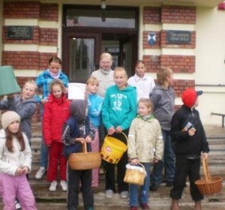
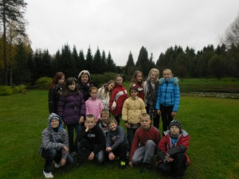
Mazpulcēnu aktivitātes: ▪ Mazpulcēni gatavo putnu barotavas un palīdz viņiem sagaidīt pavasari. ▪ Mazpulcēni ciemojās Kalsnavas arborētumā, Čiekurkaltē, apmeklēja kokaudzētavu ” Podiņi” Lubānā un apskata akmeņu, krūzīšu un seno darba rīku kolekciju ” Vaidavās”. ▪ Mazpulkiem „Burkānprāts” - cepām, griezām, rīvējām burkānus un no tiem gatavojām garšīgus ēdienus, ar kuriem arī mielojāmies. ▪ “Sēņošanas maratons”. ▪ Esam iesaistījušies GRUNTWIG projektā „Green fingers” – latviskojot „Zaļie pirkstiņi”, ar mērķi popularizēt zaļo domāšanu un rosināt bērnus apgūt vecvecāku pieredzi.

Slide 25
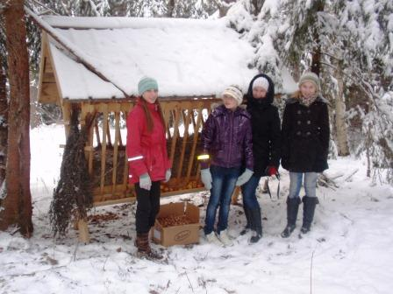
Vides pulciņš „Gliemezis ” ▪ Upes takas augu pētīšana rudenī ▪ akcija „Vāksim zīles” ▪ makulatūras vākšana, akcija “Izglābsim koku!” ▪ ekskursija uz Gulbenes notekūdeņu attīrīšanas iekārtām, kur uzzinājām un redzējām, ka notekūdeņus attīra gan no dūņām, gan no atkritumiem, smiltīm un taukiem. Pārliecinājāmies, ka tuvējā Asarīšu upē ieplūst attīrīts, tīrs ūdens. ▪ meža dzīvnieku barošana ar zīlēm, āboliem, kāpostiem

Slide 26
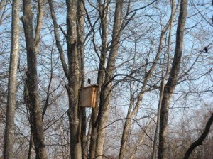
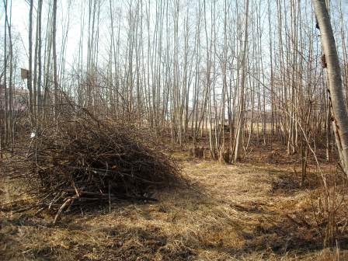
Upes taka 2008.gada pavasarī skolas tuvumā – Vijatas upes krastā izveidota Upes taka – zaļā klase.

Slide 27
Īpašie piedāvājumi: • Individuālā instrumentu spēle un vokālā dziedāšana • Kopš 2007.gada Gulbenes Mākslas skolas filiāle ar divām klasēm Galgauskā (bērni apgūt zīmēšanu, gleznošanu, kompozīciju, mākslas valodas pamatus, kā arī darbu materiālā) • Internāts skolas un pirmsskolas sagatavošanas grupas audzēkņiem • Pirmsskolas sagatavošanas grupa „Pīlādzītis” bērniem vecumā no 1,5 gadiem

Slide 28
Aktīvi darbojamies: • Mammasdabas un Ekoskolu programmā (skolai 4.gadu piešķirts Ekoskolas nosaukums) • Latvijas Dabas muzeja organizētajā konkursā „Cielavas gudrības” (esam koordinatorskola) • Dabaszinātņu un matemātikas centra organizētajā matemātikas konkursā • Starptautiskā konkursā „Mācoties no dabas” (sadarbībā ar Bērnu Vides skolu)

Slide 29
Ekoskola: ▪ Piedalīšanās plakātu konkursā „ Par tīru Baltijas jūru” ▪ Izlietoto bateriju vākšanas konkurss ▪ Darbs pie tēmas „Mežs” ▪ Piedalīšanās akcijā „ Zaļākai Latvijai” ▪ Piedalīšanās Meža dienās ▪ Meža zvēru barošana ▪ Piedalīšanās Vides spēļu konkursā

Slide 30
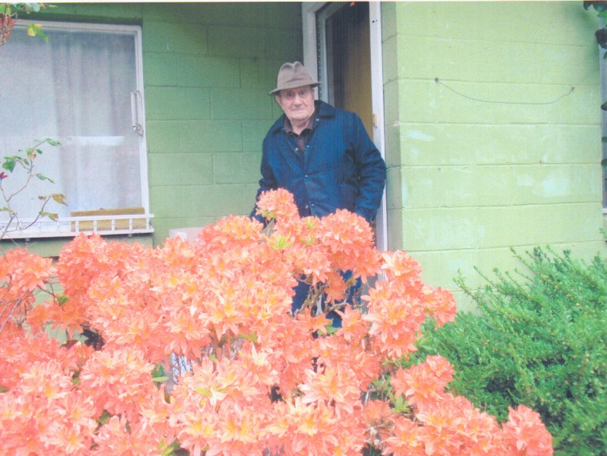
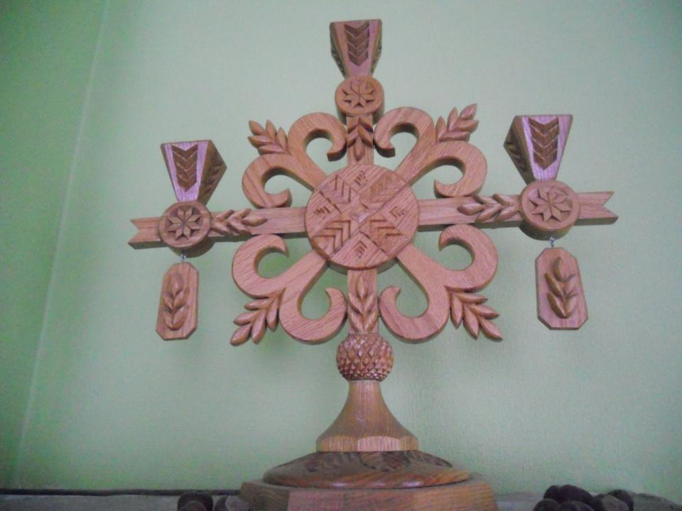
Skolas labvēlis – Vasīlijs Karolis

Slide 31
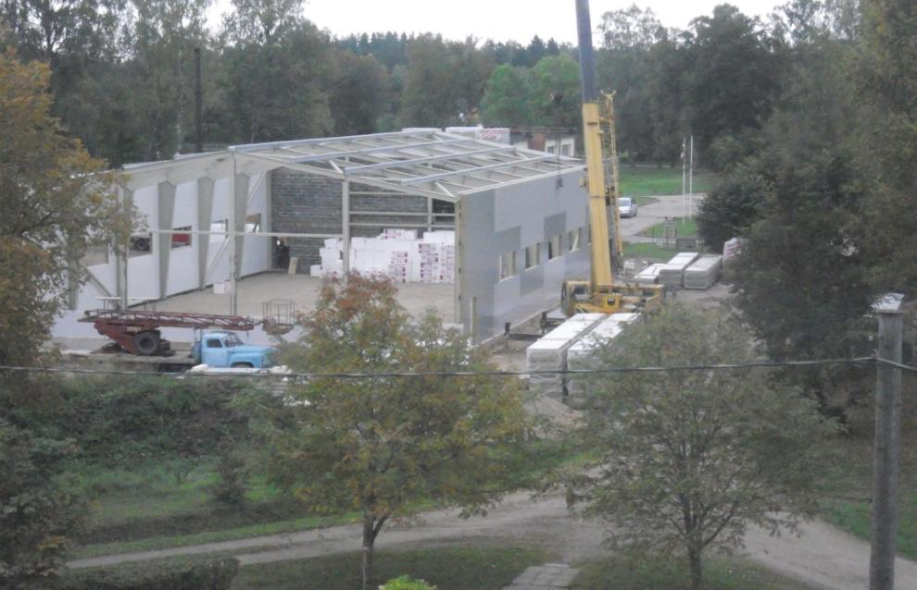
V.Karoļa ziedotā nauda tika izmantota kā līdzfinansējums Galgauskas sporta zāles celtniecībai. Sporta zāli tika nolemts būvēt pie Galgauskas pagasta ēkas. Sporta zāles būvniecība Galgauskā sākās 2011.gada jūnija sākumā. Būvniecības darbus veica SIA "RCI Gulbene".

Slide 32
Sporta zāle - tas bija senlolots skolas un skolēnu sapnis. Tāpēc Galgauskas pamatskolas skolēni cītīgi sekoja līdzi, kā rosās celtnieki un ar lielu nepacietību gaidīja, kad viņi varēs sākt sportot jaunajā sporta zālē.

Slide 33
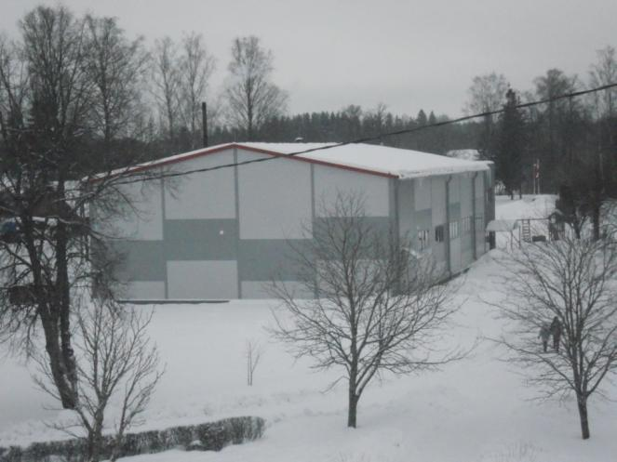
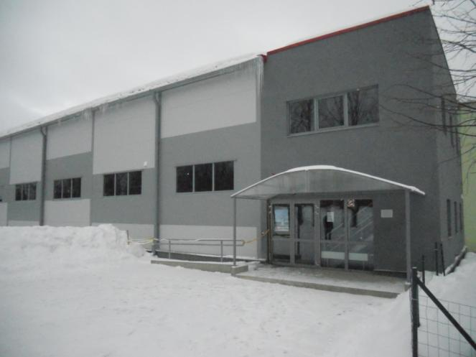
2011.gada decembrī, Ziemassvētku priekšvakarā Galgauskas pamatskolas kolektīvs un pagasta iedzīvotāji sagaidīja brīnišķu dāvanu – sporta zāli Galgauskā.

Slide 34
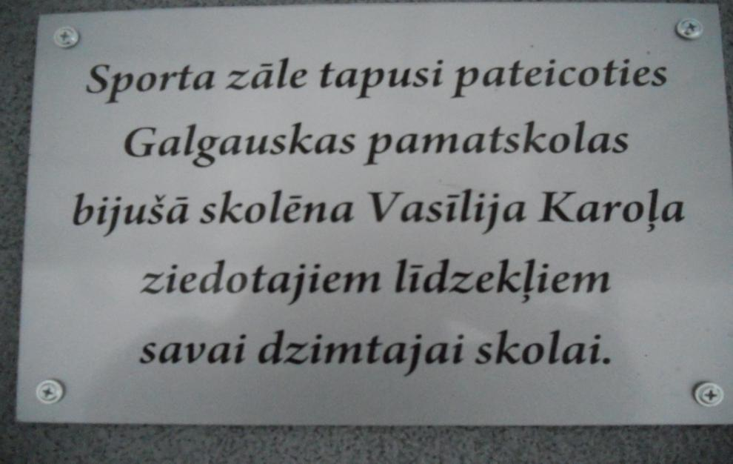
Sporta zāle tapusi pateicoties kādreizējam Galgauskas pamatskolas skolēnam, skolas labvēlim Vasīlijam Karolim, kurš ievērojamu daļu uzkrājumu pēc savas nāves novēlējis tieši Galgauskas skolai, kā arī Eiropas Lauksaimniecības fonda lauku attīstībai Latvijas Lauku attīstības programmas 2007.-2013. gadam pasākuma „Pamatpakalpojumi ekonomikai un iedzīvotājiem” ietvaros atbalstītajam projektam „Galgauskas sporta zāles būvniecība un palīgtelpu rekonstrukcija un aprīkošana”.

Slide 35
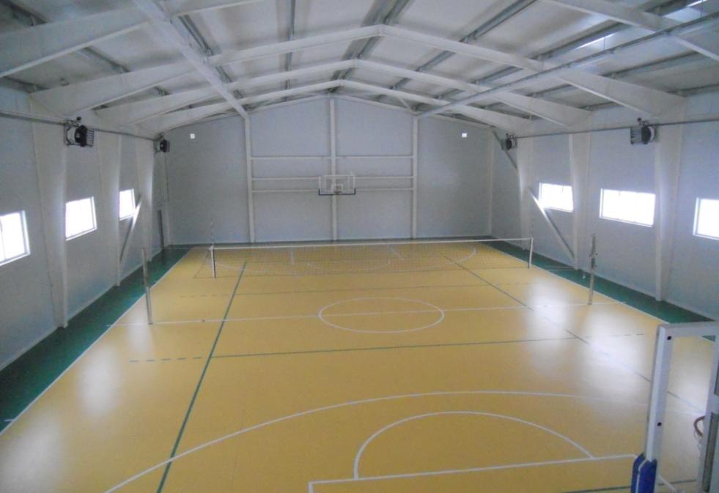
Lielajā un skaistajā sporta zālē notiek sporta stundas. Arī Galgauskas iedzīvotāji var spēlēt dažādas sporta spēles.

Slide 36
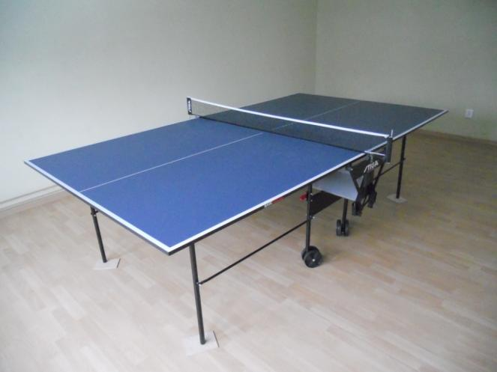
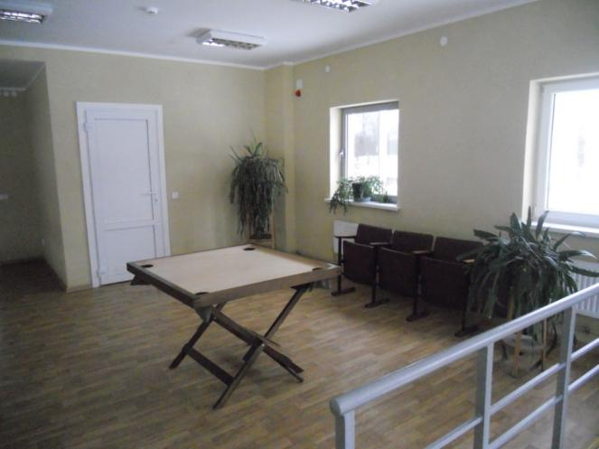
Sporta zālē var uzspēlēt arī dažādas galda spēles – tenisu, novusu.

Slide 37
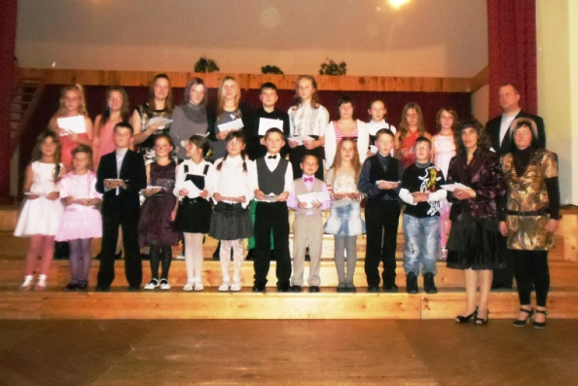
Skolas tradīcijas: ▪ Sporta diena mācību gadu uzsākot. ▪ Latviskās tautas tradīcijas – Mārtiņdienas tirdziņš, Meteņi. ▪ Valsts svētku atzīmēšana. ▪ Mācību ekskursijas. ▪ Ziemassvētku pateicības (skolēni, kas ar labām sekmēm beidza mācību gada 1.semestri, saņēma tencinājuma rakstu, skolas pildspalvu un krāšņu piparkūku pie Ziemassvētku eglītes). ▪ Vasaras nometnes, šovasar - “Mūsu pēdas pasaulē”.

